Slide 1
Truy xuất camera

Slide 2
Các bước
Khởi tao VideoStream object. VideoStream clash cung cấp bởi imutils, tang tốc FPS và giảm delay cho CAM
Loop đọc và show frame

Slide 3
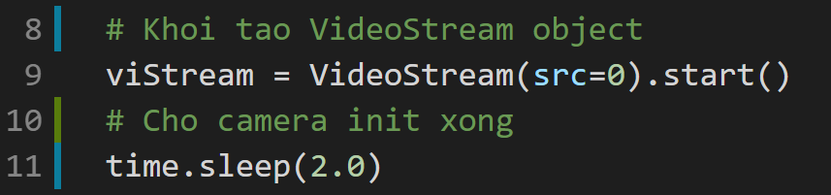
VideoStream class

Slide 4
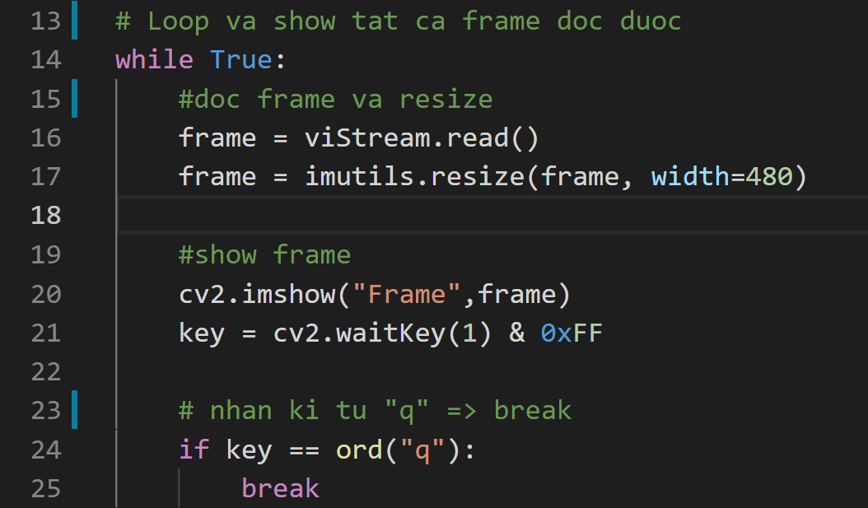
Đọc frame và show

